Slide 1


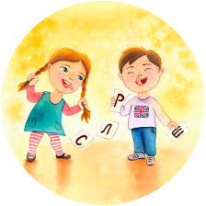

ДГ № 5 „”Червената шапчица“, гр. Търговище
Дейности по обща логопедична подкрепа към проект BG05M20PO001-5.001-0001
„Равен достъп до училищното образование в условията на кризи“
------------------------------------------------------ www.eufunds.bg ------------------------------------------------------
Проект BG05M2OP001-5.001-0001 „Равен достъп до училищно образование в условията на кризи“, финансиран от Оперативна програма „Наука и образование за интелигентен растеж“ 2014-2020, съфинансирана от Европейския съюз чрез Европейските структурни и инвестиционни фондове

Slide 2
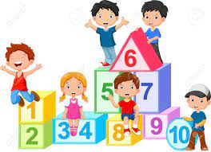

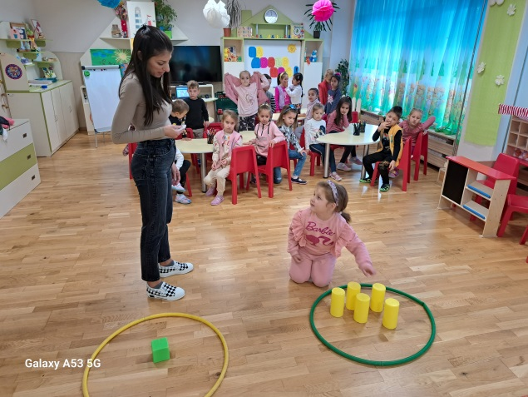
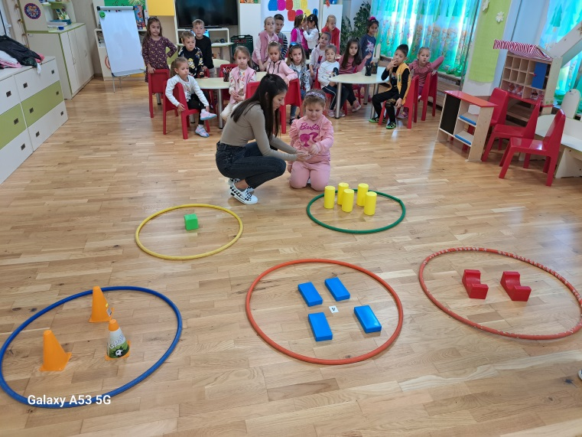
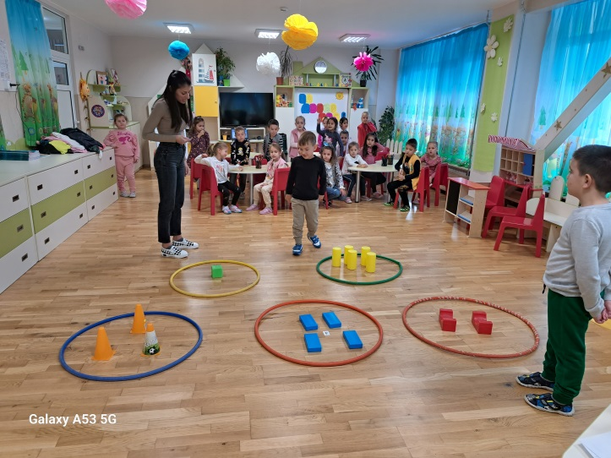
Много полезно е да учим децата на всичко, под форма на игра. Логопедичните упражнения за развитие на речта винаги са под форма на игра с детето. Така забавно и приятно научава нови думи, умения и познания, докато играе. Винаги дейностите могат да бъдат представени като игрови действия. Детето има богата фантазия и обича да влиза в роли.
Учим математика лесно и забавно!

Slide 3
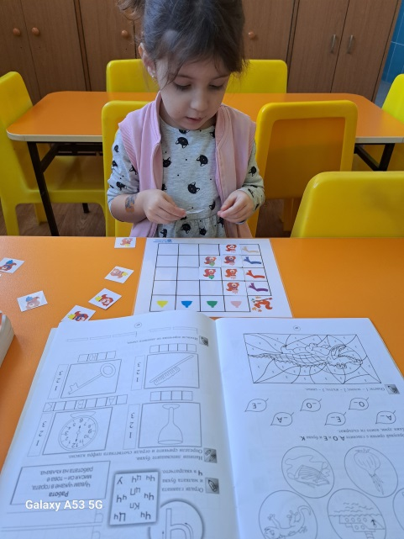
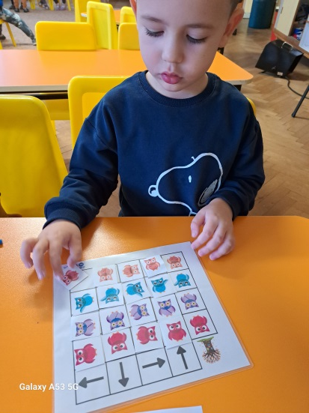
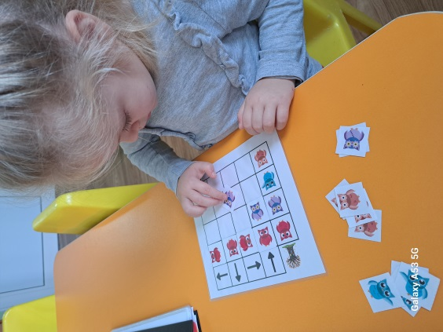
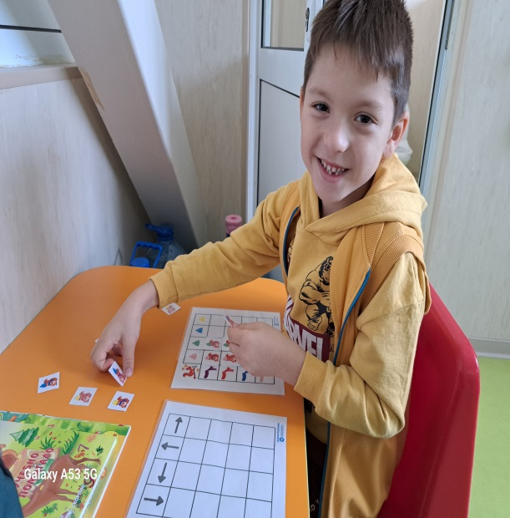
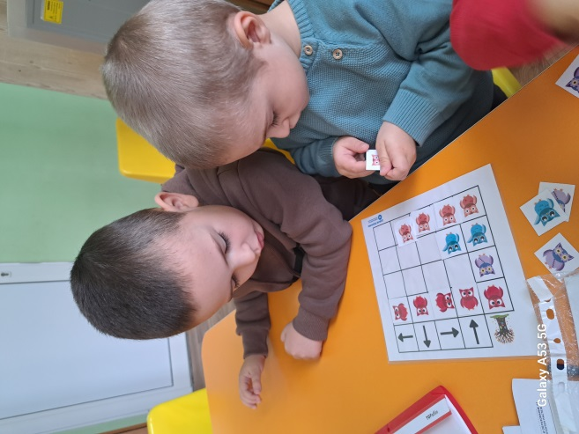
Игра, развиваща концентрацията, вниманието и пространствената ориентация на детето. Всяко бухалче се поставя в съответният квадрат, като се завърти според посоката на стрелката.

Slide 4
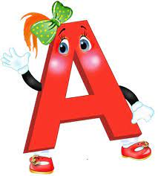

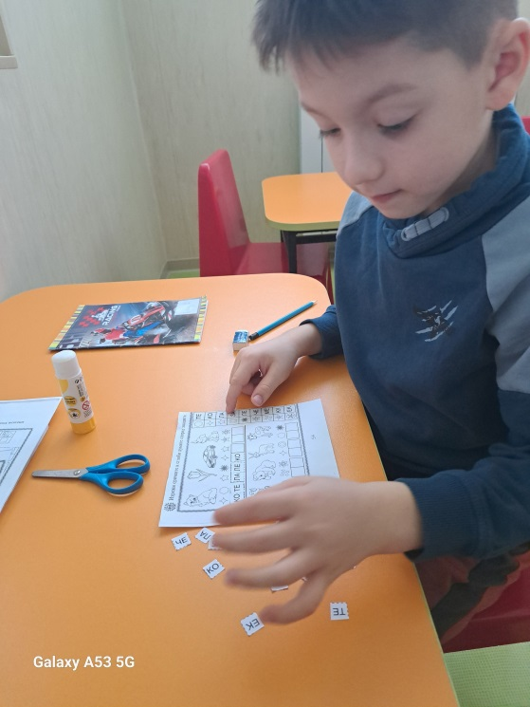
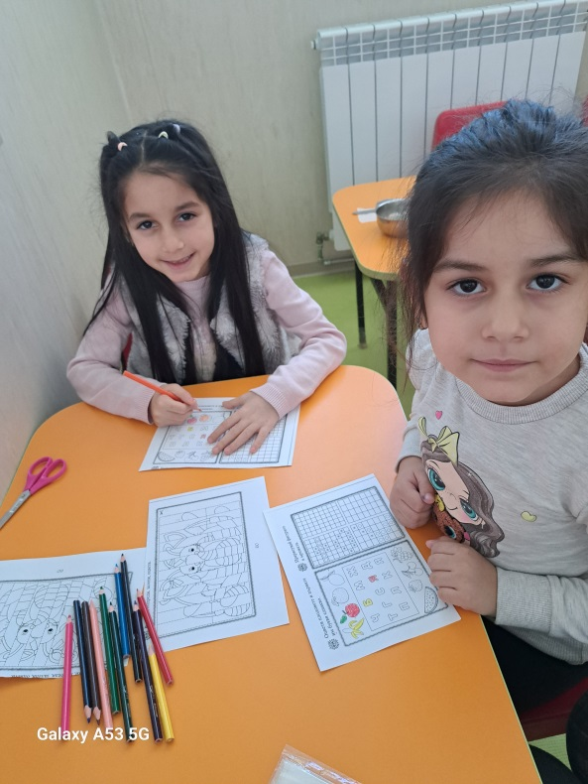
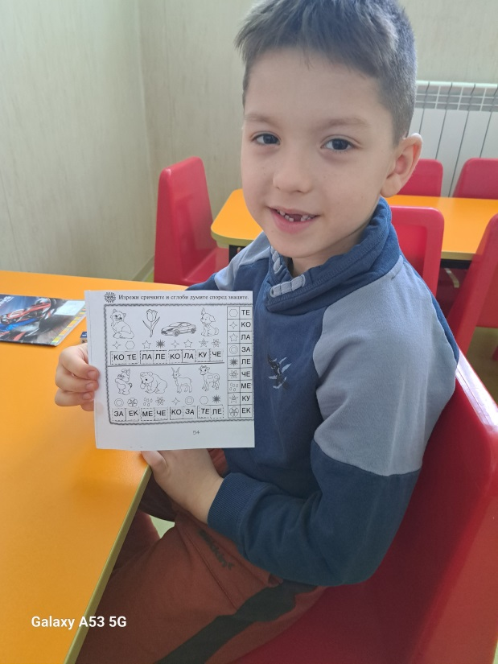
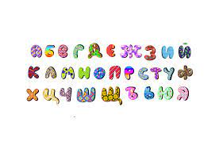

Учим буквите и техните звукове! Определяме мястото на звук в дума.
Звуци са всички шумове, които чуваме около нас, когато говорим – произнасяме звукове, а буквите са техния графичен белег. Звукът се произнася, а буквата се пише.

Slide 5
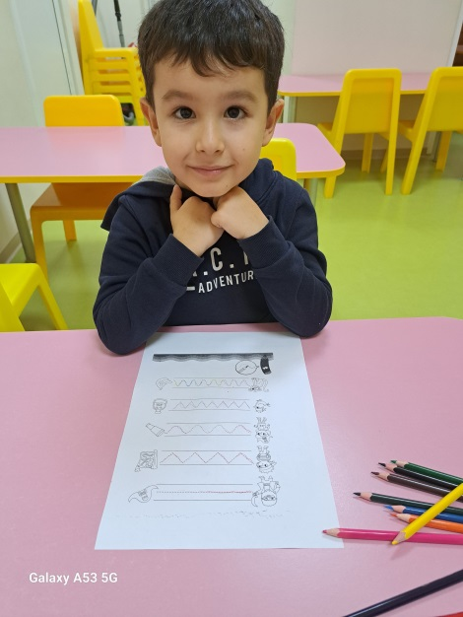
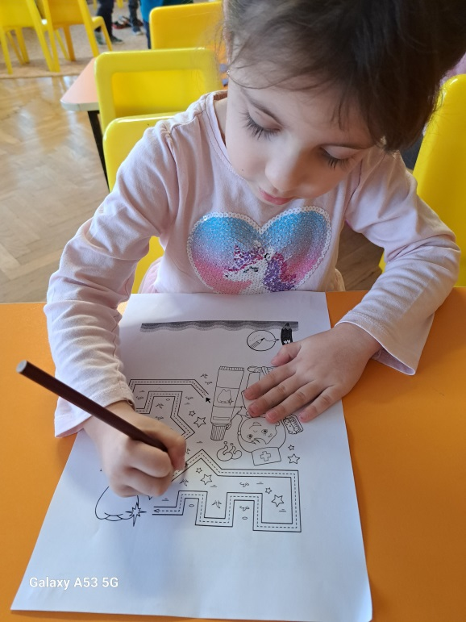
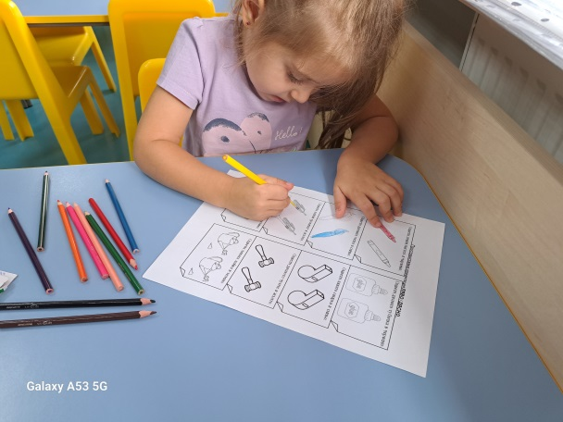

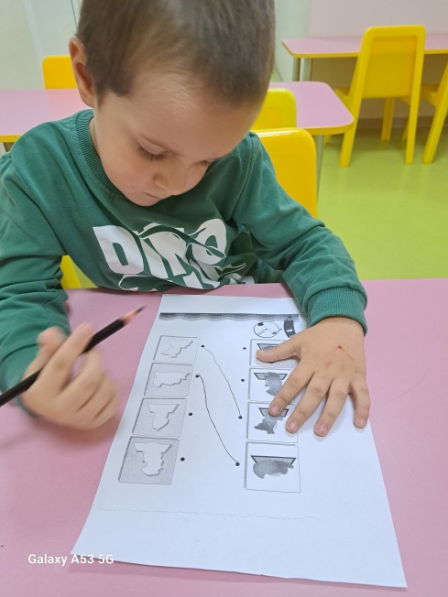
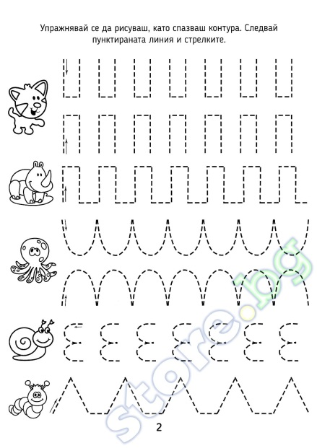

Slide 6
Заниманията за развитие на двигателните умения трябва да са ежедневни, разнообразни и забавни за детето. Не трябва да се правят насила, защото резултатът от тях ще е минимален. Всичко трябва да става под формата на игра и да се наблегне на заниманията, игрите и играчките, които се харесват на детето. Трябва да се прилагат, както в детската градина, така и в къщи.
------------------------------------------------------ www.eufunds.bg ------------------------------------------------------
Проект BG05M2OP001-5.001-0001 „Равен достъп до училищно образование в условията на кризи“, финансиран от Оперативна програма „Наука и образование за интелигентен растеж“ 2014-2020, съфинансирана от Европейския съюз чрез Европейските структурни и инвестиционни фондове

